Slide 3
PARTNEREK:
Ez a dokumentum az Európai Unió pénzügyi támogatásával valósult meg. A dokumentum tartalmáért
teljes mértékben Szegedi Tudományegyetem vállalja a felelősséget, és az semmilyen körülmények között
nem tekinthető az Európai Unió és / vagy az Irányító Hatóság állásfoglalását tükröző tartalomnak.

Slide 4
Valós idejű mérések és szabályozások
HIL rendszer építése

Slide 5
Simulation Toolkit

Slide 6
Laplace-transzformáció
Rendszerelméletben gyakran használt transzformáció
$X\left(s\right)=L\left\{x\left(t\right)\right\}=\int_{−∞}^{∞}{x(t)e^{−ist}dt}$
$s=σ+iω$
Rendszert leíró differenciálegyenlet könnyen transzformálható:
Hasznos szabályok:
$\int{y\left(t\right)dt}$ $\frac{1}{s}y(s)$
$\frac{dy(t)}{dt}$ $sy(s)$

Slide 7
Szimuláció
Átviteli függvény számláló/nevező gyökei (zérusok/pólusok) komplex számok
Differenciálegyenlet alapján kezdeti feltételek állíthatóak

Slide 8
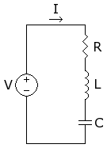
Példa: RLC kör
$LC\frac{d^{2}v_{c}\left(t\right)}{dt^{2}}+RC\frac{dv_{c}\left(t\right)}{dt}$+$v_{c}\left(t\right)$=$u_{0}\left(t\right)$
$LCs^{2}v_{c}\left(s\right)+RCsv_{c}\left(s\right)$+$v_{c}\left(s\right)$=$u_{0}\left(s\right)$
$$s^{2}v_{c}\left(s\right)=\frac{1}{LC}u_{0}\left(s\right)−\frac{R}{L}sv_{c}\left(s\right)−\frac{1}{LC}v_{c}\left(s\right)$$

Slide 9
Példa: RLC kör
$$s^{2}v_{c}\left(s\right)=\frac{1}{LC}u_{0}\left(s\right)−\frac{R}{L}sv_{c}\left(s\right)−\frac{1}{LC}v_{c}\left(s\right)$$

Slide 10
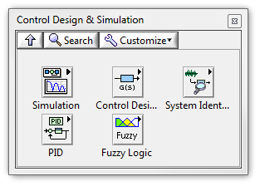
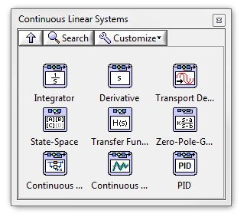
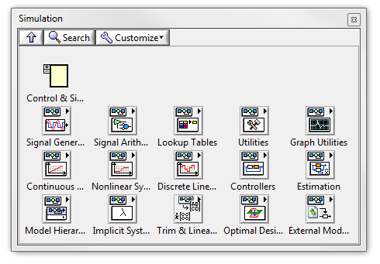
Simulation - Paletták

Slide 11
Példa: Bouncing Ball

Slide 12
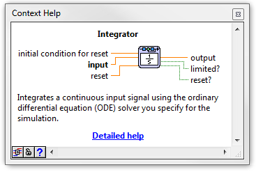
Integrátor

Slide 13
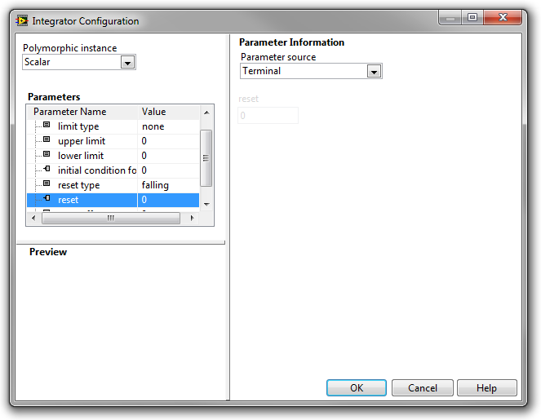
Integrátor konfigurálása

Slide 14
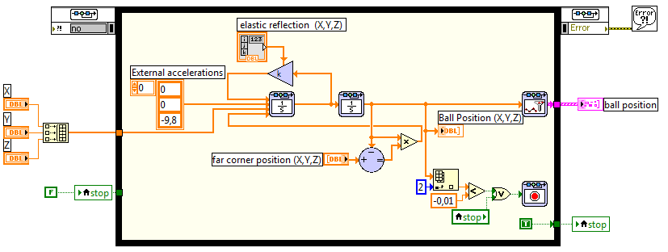
Bouncing Ball 3D
Több koordináta: vektorok használata (1D tömbök)

Slide 15
Simulation toolkit használata cRIO-n

Slide 16
Példa

Slide 17
Feladatok

Slide 18
1. Hőmérsékleti rendszer modellje
Készítse el az előző órán felvázolt rendszer modelljét:
Differenciálegyenletek
Átviteli függvény
Modell implementálása cRIO hardveren A/D bemenetek: fűtőellenállás árama, ventilátor be/ki D/A kimenet: aktuális hőmérséklet
Tesztelje a modell viselkedését és hasonlítsa össze a fizikai rendszerével

Slide 19
2. Rugóra függesztett test
Egy tömeg fel van függesztve egy rugóra, a rugó rögzítési pontját tudjuk mozgatni.
Készítse el a rendszer modelljét:
Differenciálegyenletek
Átviteli függvény
Modell implementálása A/D bemenet: felfüggesztés pozíciója D/A kimenet: test aktuális poziciója
Tesztelje a modell működését

Slide 20
Felkészülés
PID szabályozás működése.
PID hangolási módszerek.

